Slide 1
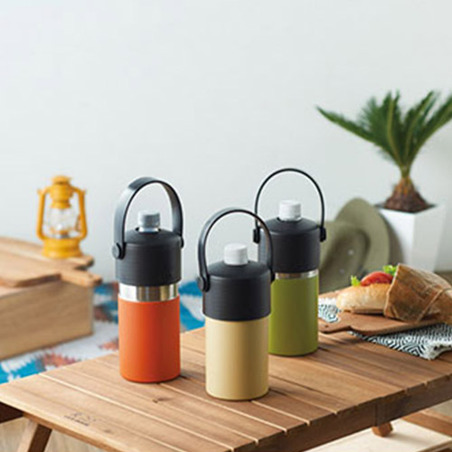
【提案書】
キャンプス 保冷温ペットボトルホルダー
特徴
丸型でも角型でもスリム型でも、500mlサイズのペットボトルをそのまま入れて保冷温できる便利なボトルホルダーです。もちろん保冷温タンブラーとしても活用できます。
商品写
納期
納期スペース
仕様
素材：ステンレス・PP・TPR
サイズ：φ91×184mm
容量：真空構造、容量/700ml
包装：化粧箱
生産国：中国
備考：オレンジ・グリーン・ベージュ 3色取混ぜ
お見積
お見積りスペース

